Slide 1

Soluciones en Economía Circular
para la Industria del Plástico
Cumplimiento normativo, trazabilidad y valor ambiental

Slide 2
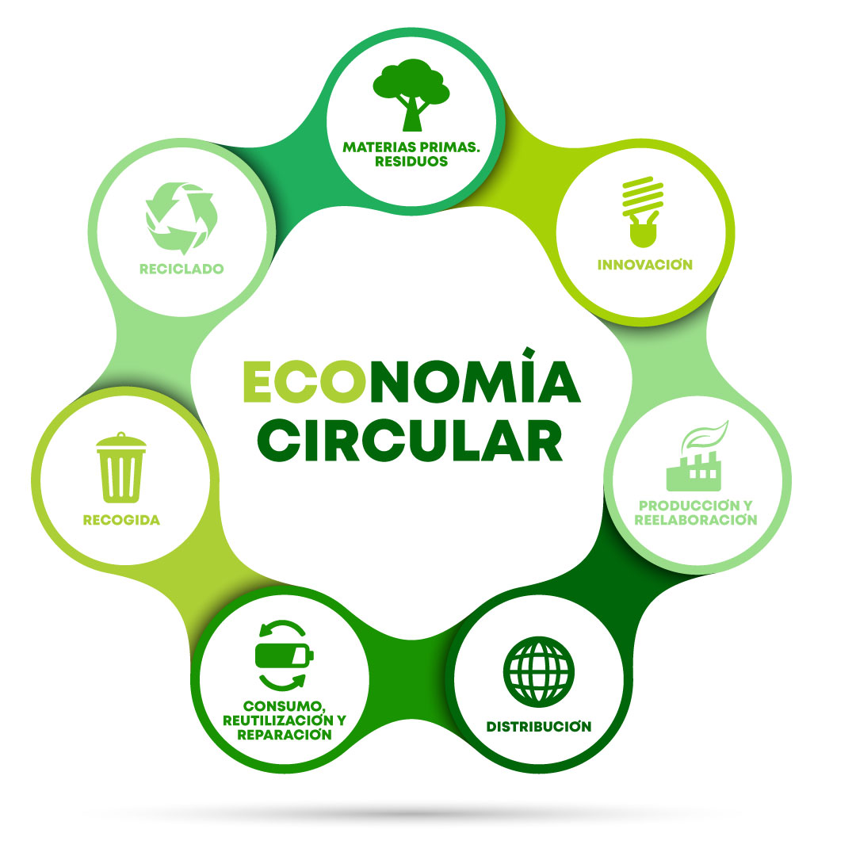
El nuevo contexto para la industria
La Ley General de Economía Circular cambia las reglas del juego.
  Nuevas obligaciones para productores e importadores
  Riesgos por incumplimiento
  Oportunidades de eficiencia y reputación.

Slide 3
Nuestro enfoque
Convertimos la obligación en una ventaja competitiva
  Soluciones técnicas, prácticas y escalables
  Acompañamiento completo: diagnóstico → implementación → reporte

Slide 4
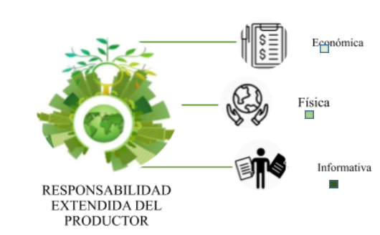
Responsabilidad Extendida del Productor (REP)
¿El problema?
  Cumplir REP sin aumentar costos ni complejidad
  ¿Nuestra solución?
  Diseño de estrategias REP a la medida
  ¿El beneficio?
  Cumplimiento seguro y control de costos

Slide 5

Trazabilidad y control de productos y residuos
Seguimiento completo de materiales y residuos
  Optimización de recolección y logística inversa
  Integración con plataformas oficiales
  Información clara para auditorías y reportes

Slide 6

Compensación ambiental inteligente
Para cuando el cumplimiento directo no es viable
  Proyectos ambientales medibles y verificables
  Restauración, reforestación y gestión del agua
  Resultados ambientales reales y comprobables

Slide 7
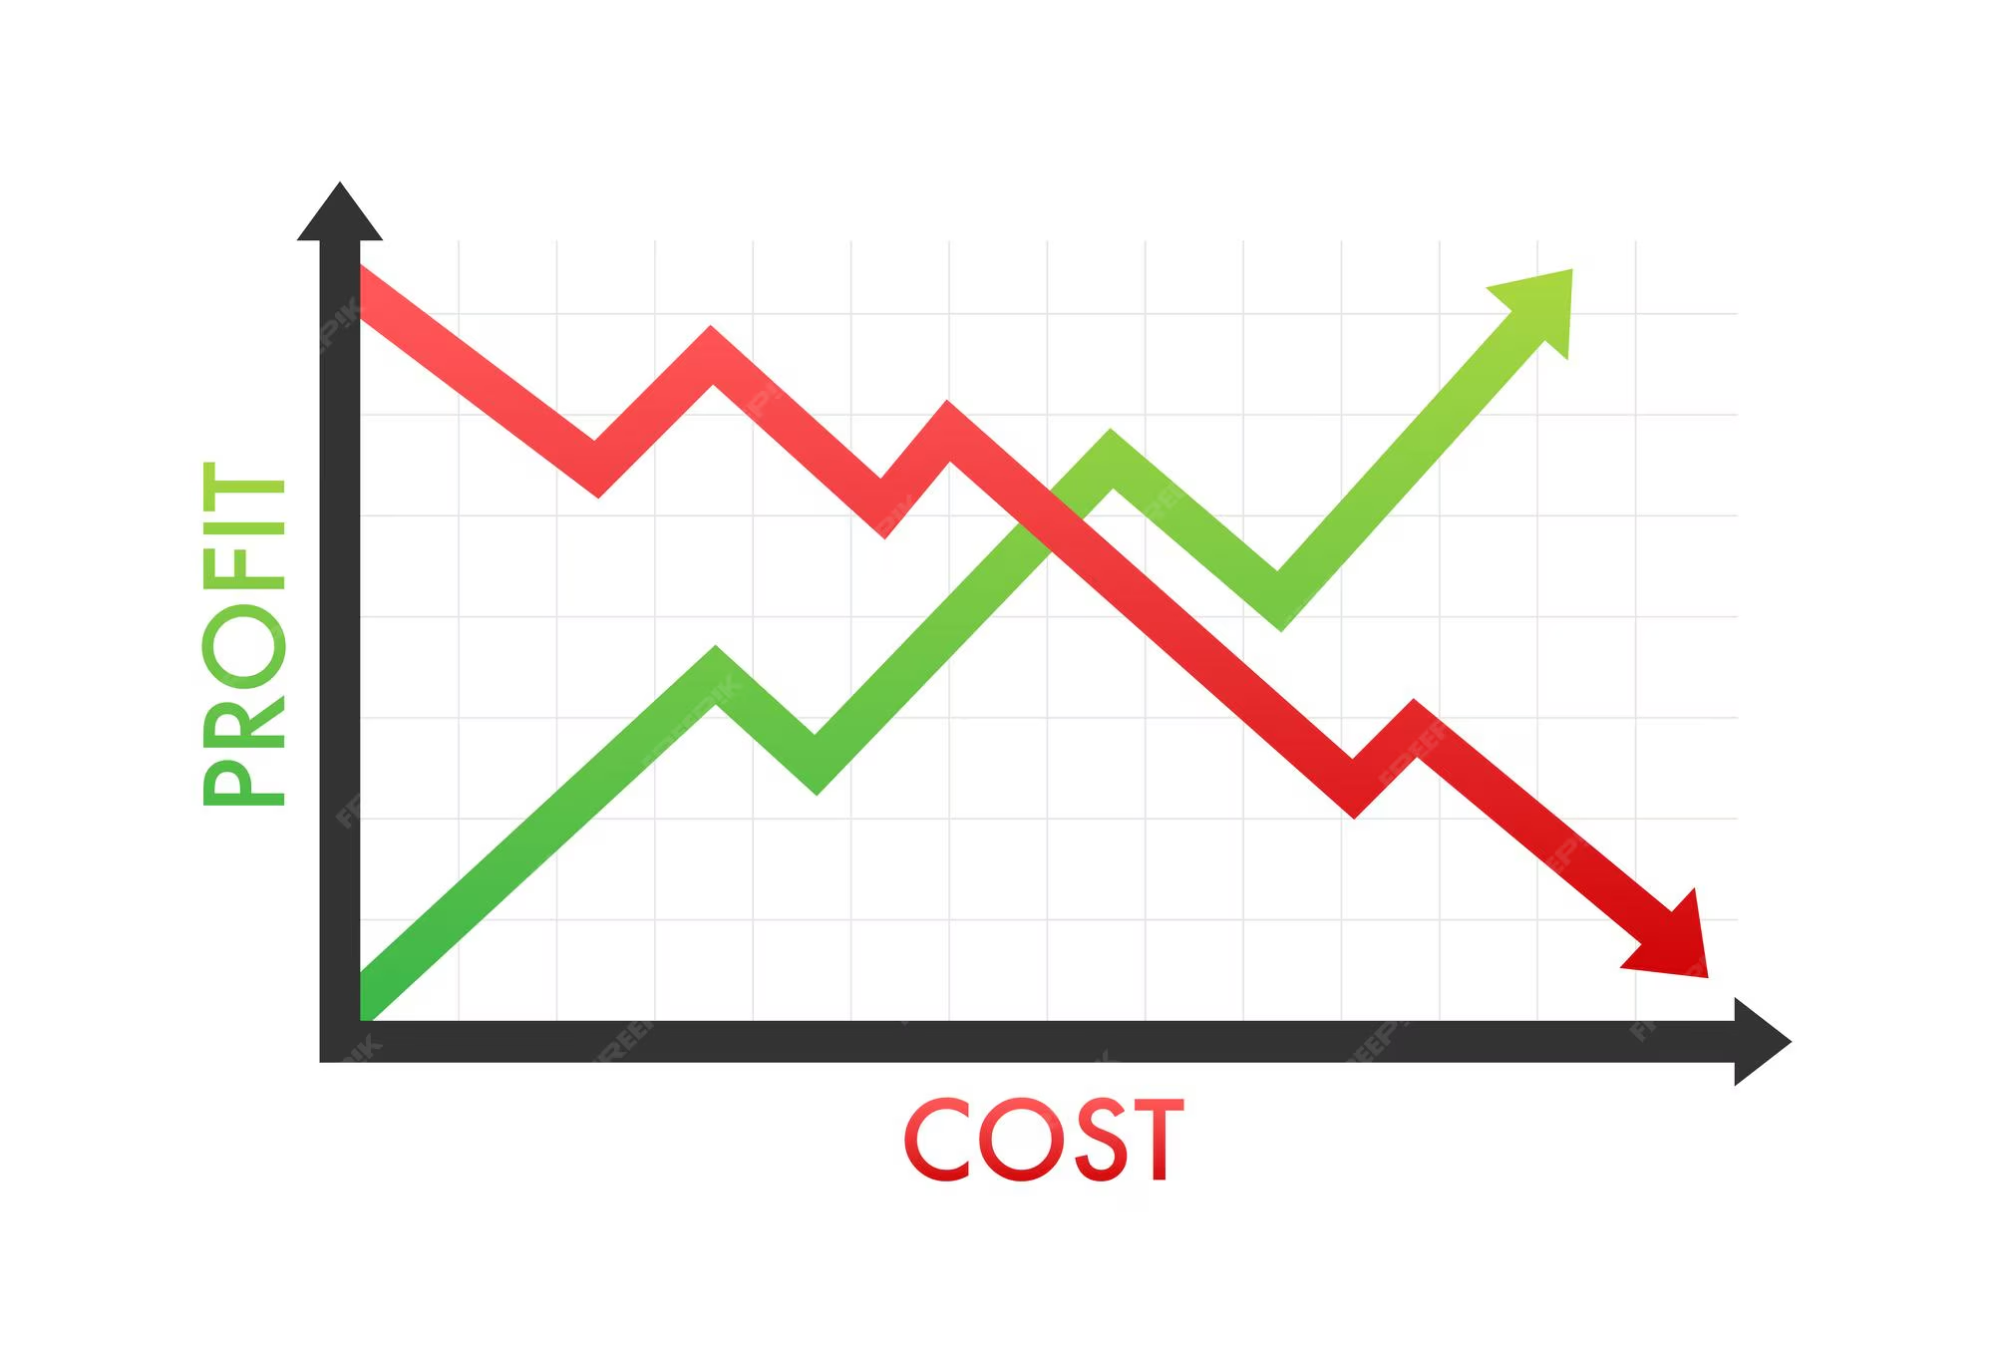
Reducción de riesgos y costos
Evaluación de riesgos ambientales y químicos
  Prevención de pasivos ambientales
  Mejor toma de decisiones en inversiones

Slide 8
Paquetes de solución
Trazabilidad geoespacial REP
  Compensación ambiental con monitoreo
  Modelación de riesgos ambientales
  Geointeligencia para inversiones circulares
  Integración de información a Plataforma Nacional

Slide 9

¿Qué gana su empresa?
Cumplimiento normativo sin improvisación
  Reducción de riesgos legales y operativos
  Mejor imagen corporativa
  Información clara para decisiones estratégicas

Slide 10
Cómo empezamos
Diagnóstico inicial
  Propuesta técnica y económica
  Proyecto piloto
  Escalamiento y acompañamiento continuo

Slide 11
Contacto
Ingeniería JBA
  Soluciones técnicas para una economía circular real
  Contacto: 3334067630

